Slide 1
Space WArs
ВЫПОЛНИЛИ: Породько н.а. и
Жердев А.Д.

Slide 2
Цель:
Создать игру про космические сражения, разнообразить ее и добавить несколько режимов игры.

Slide 3


Технологии

Slide 4
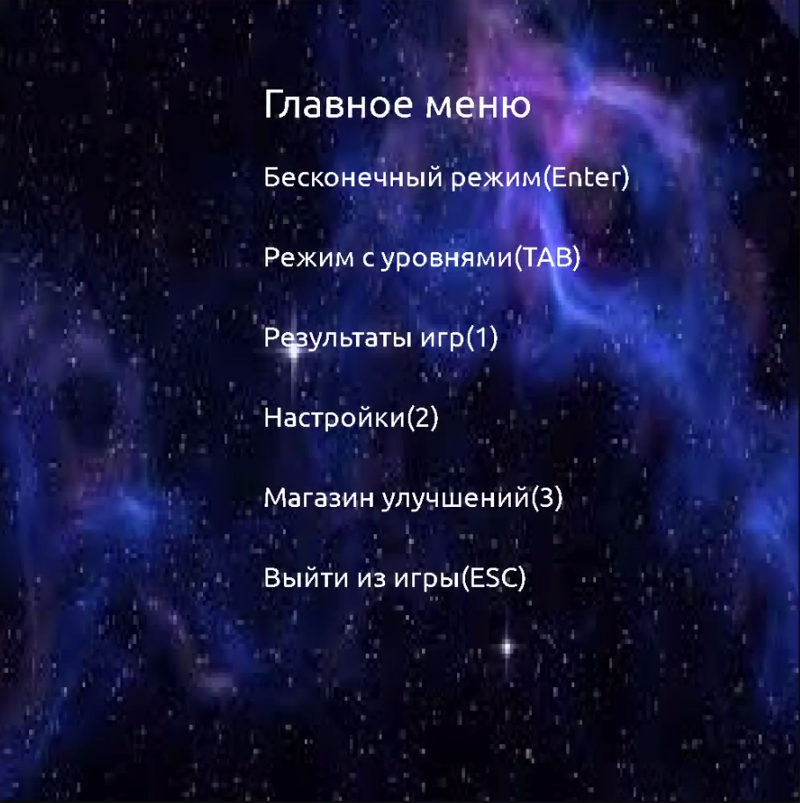
Главное меню игры
Здесь игрок сможет выбрать режим по уровням или бесконечный. Так же увидеть результат игры, настроить игру под себя, улучшить корабль и многое другое.

Slide 5
Ссылка на проект
https://github.com/its-times/SpaceWars

Slide 6
Спасибо за внимание!

